Slide 1
Ғарыштық ұшу аппаратының ұшу параметрлері

Slide 2
Ғарыштық суреттерді фотограмметриялық өндеу әдісі оларды алу шарттарымен анықталады, яғни фотокамерамен ғарыштық объектінің, фотокамераның оптикалық өсінің бағытталуы, видеоақпаратты қабылдау әдісі мен оны жерге жеткізу арасындағы өзара орналасуы. Әрбір ғарыштық ұшу жобасында тиімді траекторияны алады, олар ойластырылған ақпаратты орындау кезінде әртүрлі ғылыми-техникалық есептерді шешу кезінде максималды ақпарат алуға мүмкіндік береді. Барлық траекториялардың формаларын төрт топқа бөлуге болады:
- түзусызықты;
- эллиптикалық;
- параболалық;
- гиперболалық.

Slide 3
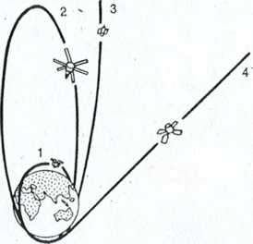
1) түзусызықты,
2) эллиптикалық,
3) параболалық
4) гиперболалық
Орбиталардың формалары

Slide 4
Ғарыштық аппараттың түзусызықты қозғалуы жылдамдық векторының тартылыс орталығынан өткен жағдайда ғана болады. Бұндай траекторияның формасы оның тартылыс күшінің арқасында ғана ғаламшардың жазықтығына құлауына немесе оның жазықтығынан вертикальды ұшуына сәйкестенеді.
Эллиптикалық траектория эллипс фокустарының бірінде орналасатын ғаламшар серігінің орбитасы болып табылады. Ғаламшардың орталығына жақын орналасқан орбита нүктесі перицентр деп аталады, ал алыс орналасқан нүктені апоцентр деп атайды.
Эллиптикалық траекторияның дербес жағдайы дөңгелекті орбита болып табылады.
Параболалық және гиперболалық траекториясына ғарыштық аппараттың тұйықталмаған сызықпен – парабола немесе гипербола қозғалысымен сәйкестенеді.

Slide 5
Түсіру аппаратураның ғарыштық тасымалдаушысының ұшу тиімді траекториясын таңдау кезінде ғарыштық суреттер бойынша шешілетін есептерде байланысты түсіріске жататын учаскелерді белгілейді. Түсіру сеанстардың келесі түрлері болуы мүмкін:
- ғаламшарға қону немесе одан ұшу кезінде;
- траекторияның перицентр аймағында өту уақытында ғаламшардың жанынан өту немесе оны аралап ұшу кезінде;
- серік орбитасының әр түрлі учаскелерінде ұшу.
Ғаламшарға ұшып келу немесе одан ұшып кету кезіндегі суретке түсіру оның жарықтатылған бөлігі немесе жарты шары кіші өлшемді сурет ретінде кадрға алу мақсатында салыстырмалы түрде үлкен қашықтықтан орындалады.
Бұндай суретке түсірудің мысалы ретінде Айды бірінші сеанс кезіндегі «Зонд-6» - «Зонд-8» автоматты бекеттеріндегі түсірісті алуға болады.

Slide 6
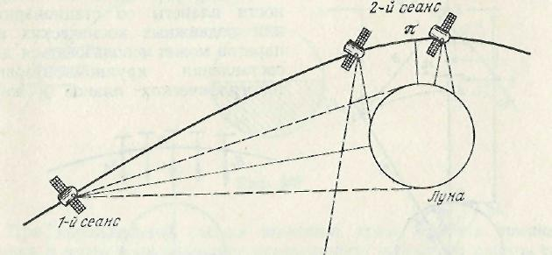
Ғаламшарға ұшып келу немесе одан ұшып кету кезіндегі суретке түсіру схемасы

Slide 7
Егер стереоскопиялық жұп болса ғаламшардың суретке түскен бөлігінің сандық моделін құруға болады және ол бойынша ғаламшардың өлшемі мен формасына сәйкес референц-эллипсоидты таңдауға болады, сонымен қатар координатаның бірлік жүйесінде қалқа желісін құруға болады.
Серік орбитасынан суретке түсіру картографиялау мақсатында болып табылады, өйткені бұл жағдайда түсіріс ірі масштабта орындалады. Стационарлы немесе қозғалмалы ғарыштық аппарат жағынан ғаламшардың жазықтығында суретке түсіру ірі масштабты топографиялық пландарды құру үшін және кіші аймақты учаскелердің картасы үшін қолданылады.
Оптикалық өстің параллельді орналасуы кезіндегі суретке түсірудің барлық нүктелерінде жазықтықта оптикалық өстің орын ауыстыруын көрсетеді.
Параллельді түсіріс кезінде түсірістің өзара иілу бұрыштары нөлге жақын және олардың мөлшері тұрақты жүйесінің жұмыс істеу нақтылығымен анықталады.
Түсіру сеанс уақыты кезінде фотокамераның оптикалық өсінің конвергентті орналасу кезіндегі суретке түсіру фотограмметриялық өлшеу нақтылығын жоғарлату үшін қолданылады, өйткені анықталатын нүктеге кертпе бұрышы арта түседі.

Slide 8
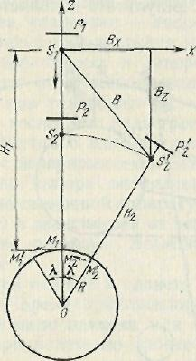
Ғаламшардың айналу осінің жылдамдығы жеткілікті дәрежеде болған жағдайда
(Жерге сәйкес) түсіру схемасы
Вх – базистің бойлық құраушысы;
S – проекция орталығы;
Р – алынатын суреттердің орналасуы;
Н – суретке түсіру биіктігі

Slide 9
Ұшудың траекториясына байланысты ғарыштық түсіруде түсіріс сеансындағы кеңістікте фотокамераның оптикалық осінің орналасудың екі жағдайы қолданылады:
параллельді;
конвергентті.
Оптикалық өстің параллельді орналасуы кезіндегі суретке түсірудің барлық нүктелерінде жазықтықта оптикалық өстің орын ауыстыруын көрсетеді.

Slide 10
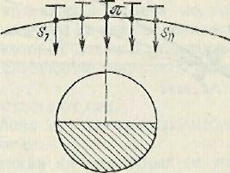
Фотокамераның оптикалық осі ғаламшардың орталығына бағыттылған жағдайдағы суретке түсіру схемасы
Серік орбитасынан суретке түсіру картографиялау мақсатында ең өнімді болып табылады, өйткені бұл жағдайда түсіріс ірі масштабта орындалады.

Slide 11
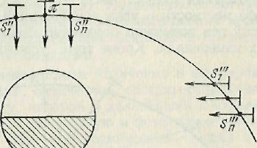
Параллельді түсіріс кезіндегі суретке түсіру схемасы
Параллельді тұсіріс ұшумен басқару жағынан ең қарапайым болып саналады, сондықтын қазіргі кезде көбінесе ғарыштық түсірістерде қолданады.
Бірақ ауқымды объектілерді картографиялау кезінде, түсірістің бұл түрі тиімсіз болып саналады, өйткені суреттердегі пайда болатын ауытқулар дешифрлеуді және фотограмметриялық өндеуді күрделі жағдайға келтіреді.
Параллельді түсіріс кезінде түсірістің өзара иілу бұрыштары нөлге жақын және олардың мөлшері тұрақты жүйесінің жұмыс істеу нақтылығымен анықталады.

Slide 12
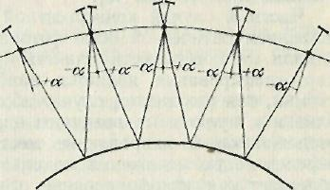
Фотокамераның оптикалық осі конвергентті орналасу жағдайында суретке түсіру схемасы
Фотокамераның оптикалық осі конвергентті орналасу жағдайын фотограмметриялық өлшеулердің дәлдігін жоғырлату үшін қолданылады, өйткені бұл кезде анықталатын нүктеге қиылысу бұрышының шамасы үлкейеді. Түсірістің бұл түрі тек қана «Аполлон» бағдарламасы (АҚШ) бойынша ұшатын ғарыштық аппаратында қолданылған. Бұл кезде панорамалық суреттер бойынша жүргізілетін стереоскопиялық өлшеулердің дәлдігі жоғарылады.

Slide 13
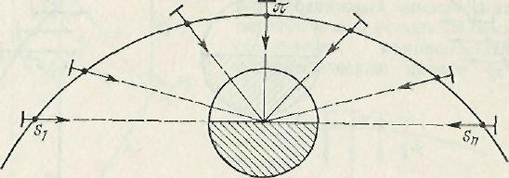
Конвергентті түсірістің жеке жағдайы
Конвергентті түсірістің жеке жағдайы болып ғаламшардың бетіндегі жергілікті вертикаль бағытының фотокамераның оптикалық осін бақылаумен жүргізілетін түсірісті қарастырады.

Slide 14
Орбиталардың формасы
Ғарыштық аппараттың түзу сызық бойынша қозғалуы жылдамдық векторының тартылыс орталығынан өткен жағдайда ғана болуы мүмкін. Бұндай траекторияның формасы оның тартылыс күшінің іс-әрекеті нәтижесінде ғана ғаламшардың жазықтығына құлауына немесе оның жазықтығынан вертикальды ұшуына сәйкестенеді.
Эллиптикалық траекториялар эллипс фокустарының бірінде орналасатын ғаламшар серігінің орбитасы болып табылады. Ғаламшардың орталығына жақын орналасқан орбита нүктесі перицентр деп аталады, ал алыс орналасқан нүктені апоцентр деп атайды.
Эллиптикалық траекторияның дербес жағдайы дөңгелекті орбита болып табылады. Дөңгелекті орбиталар жер бетін бір биіктіктен түсірісті қамтамасыз етеді, сондықтан бір аппаратура үшін түсіріс бірдей аумақты алады, түсірістердің масштабы және көру мүмкіндігі бірдей болады.
Параболалық және гиперболалық траекториялар ғарыштық аппараттың тұйықталмаған сызықпен, яғни парабола немесе гипербола қозғалысына сәйкес келеді. Тұйықталған гиперболалық және параболалық орбиталар ғарыштық аппараттарды басқа ғаламшарға шығару үшін қолданады.
Соңғы үш траекторияның түрі серік орбитасына шығуымен басқа ғаламшарларға ұшу үшін, қасынан өту немесе Жерге оралумен кезіп ұшу үшін қолданылады.

Slide 15
Орбитаның көлбеулігі
Көлбеулік түсіріспен жабылатын ендік белдеуін анықтайды.
Орбита жазықтықпен экватор жазықтықтың арасындағы пайда болатын і бұрышы арқылы көлбеулікті анықтыйды және орбиталардың келесі түрлерін ажыратады:
- (і = 0 °) экваторлық,
- полярлық (i = 90 °),
- көлбеу.
Нақты жағдайда, Жердің гравитациялық өрісінің ерекшеліктеріне байланысты полярлық және экваториальды орбиталар қатаң түрде (сондай-ақ қатаң дөңгелек) болмайды және оларды айтқанда жақын полярлы және жақын экваториальды орбиталар деп түсініледі. Көлбеу орбиталар қатарына тура (тікелей) (0 <t <90 °) және кері (90 ° <r <180 °) кіреді. Бұл бөлу Жердің айналуына сәйкес ғарыш кемесін ұшыру бағытына тәуелді.

Slide 16
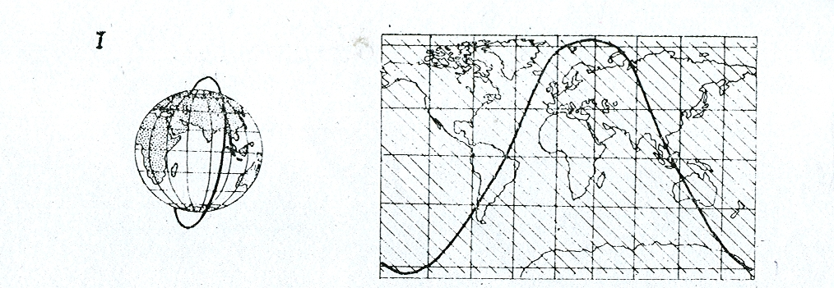
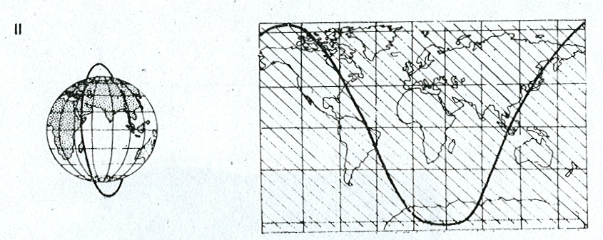
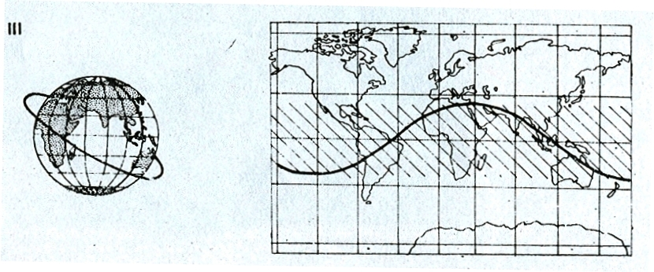
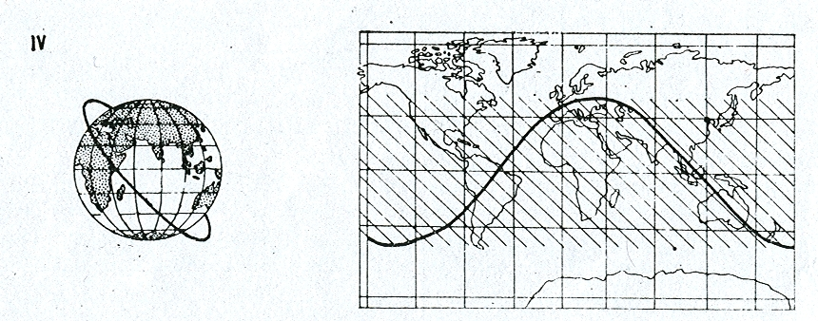
Метеорологиялық жер серіктері, і = 90°
Ресурстық жер серіктері, і = 90°
і = 30°
і = 52°

Slide 17
Орбитаның биіктігі
Биіктігі бойынша келесілерге бөлінеді:
- 100 – 500 км (ғарыштық кемелер),
- 500 – 2000 км (метеорологиялық және ресурсты жер серіктері үшін),
- 36000 - 40000 км (геостационарлы серіктері үшін).

